Slide 1
TRƯỜNG TIỂU HỌC ĐOÀN KẾT
PHÂN MÔN: CHÍNH TẢ
Lớp: 3

Slide 2
1.Ôn luyện tập đọc và học thuộc lòng

Slide 3
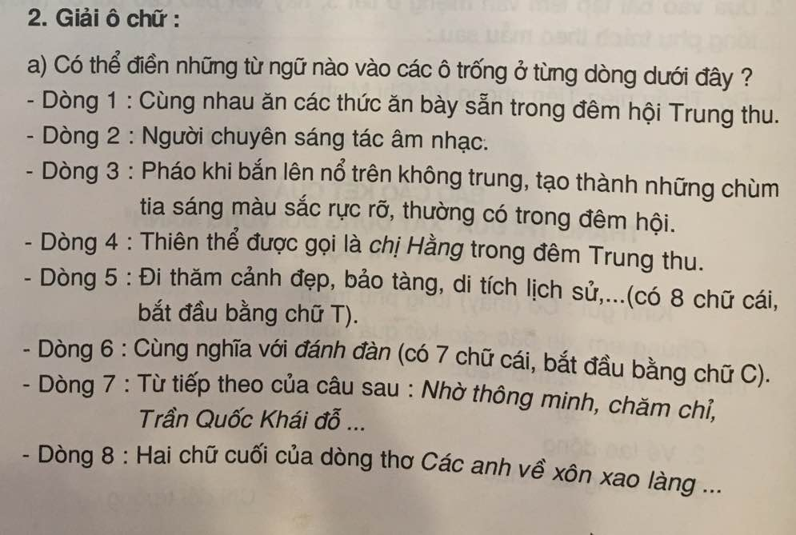

Slide 4
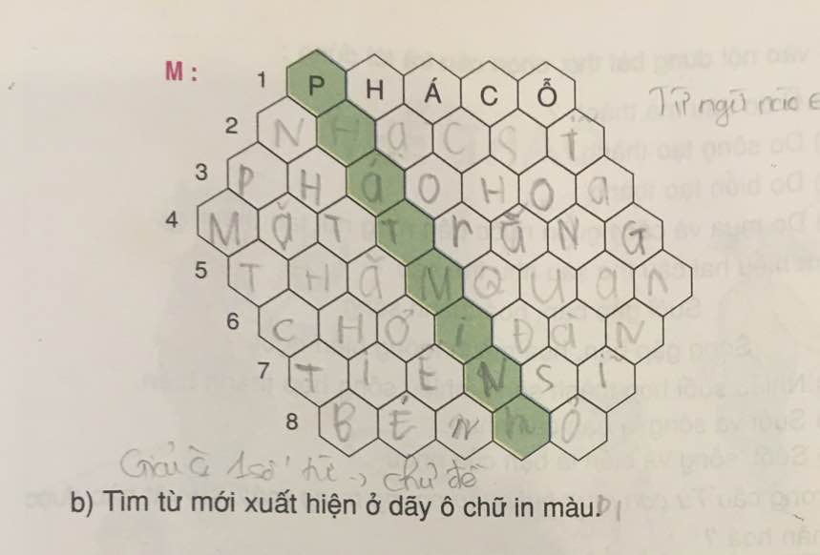

Slide 5
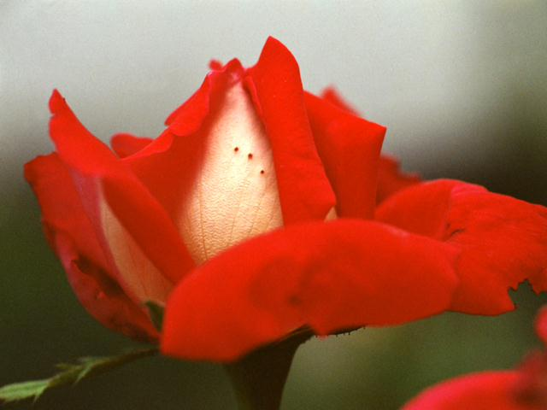
DẶN DÒ:
Xem lại bài
Chuẩn bị bài: Ôn tập giữa kỳ tiết 8

Slide 6
Chúc thầy, cô và các em sức khỏe
Chào tạm biệt

